Slide 1


Slide 2

RAPID EXPRESS
RRHH, Departamento de Analistas de Datos

Slide 3

El engranaje: los repartidores
En Rapid Express hacemos llegar cada paquete de forma rápida, segura y sostenible.
El verdadero motor que lo hace posible es el capital humano.
Nuestro negocio depende de nuestra plantilla.

Slide 4

Desde RRHH avanzaremos hacia propuestas concretas, basadas en datos, con el objetivo de impulsar mejoras reales en nuestros trabajadores.

Slide 5

Para dar respuesta a los retos, se ha desarrollado una app que centralizará los análisis y estrategias generados durante el proyecto, aportando valor añadido y sirviendo como herramienta de apoyo para todo el departamento de RRHH.
En su desarrollo participarán los Analistas de Perfil y Desempeño Profesional y los Analistas de Absentismo y Bienestar Laboral.

Slide 6
OBJETIVOS
Analizar el perfil sociodemográfico de los empleados para diseñar políticas de talento más adaptadas y fomentar su compromiso y desarrollo profesional.
Evaluar la magnitud y estacionalidad del absentismo laboral para mejorar la planificación de recursos humanos y garantizar la continuidad operativa.

Slide 7
OBJETIVOS
Analizar el perfil sociodemográfico de los empleados para diseñar políticas de talento más adaptadas y fomentar su compromiso y desarrollo profesional.
Evaluar la magnitud y estacionalidad del absentismo laboral para mejorar la planificación de recursos humanos y garantizar la continuidad operativa.

Slide 8
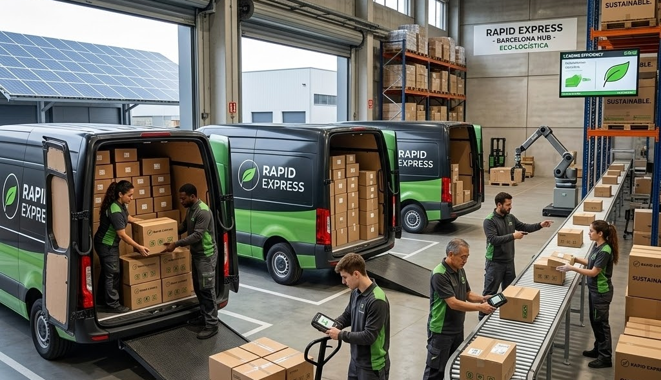
METODOLOGÍA
Agrupación de Datos
Preprocesamiento
K-Means, Clustering
PCA
Métricas y KPIs

Slide 9

Segmento A: El Motor Familiar (42%)
Perfil: Media de 37 años, carga familiar activa (entre uno y dos hijos), alta socialización, y también con niveles de IMC alto.
Riesgo: Burnout, turnos que dificultan conciliación, mayor cansancio acumulado, nivel de estrés elevado.
Conciliación efectiva además de reducir fatiga y estrés logístico diario.

Slide 10
Acciones estratégicas
Segmento A: El Motor Familiar | Flexibilidad horaria y turnos compatibles con horarios escolares. Beneficios sociales (cheques guardería). Rutas recurrentes con menor carga cognitiva. Formación en ergonomía de carga y equipos de apoyo.

Slide 11

Segmento B: El Talento Enfocado y Resolutivo (39%)
Perfil: Vida saludable - IMC bajo, abstemio, no fumadores. Menor carga familiar.
Riesgo: Falta de proyección de crecimiento, estancamiento en tareas repetitivas. Puede incrementar rotación externa.
Desarrollo y Upskilling.

Slide 12
Acciones estratégicas
Segmento B: El Talento Enfocado y Resolutivo | Vertical: Promoción a coordinador de zona, proyectos piloto. Horizontal: Certificación “Repartidor Senior”, Formación técnica especializada y optimización de rutas. Inscripción a programa de incentivos: ranking mensual de eficiencia Programa de bonos por volumen y puntualidad

Slide 13

Segmento C: Talento Senior con Necesidad de Sostenibilidad (19%)
Perfil: Mayor edad y mayor carga familiar. Peso saludable, 100% fumadores. Mayor desgaste musculoesquelético (tiempo conduciendo).
Riesgo: Accidentes por fatiga, menor resistencia física, incremento del riesgo por lesiones.
Bienestar Integral y Reconocimiento.

Slide 14
Acciones estratégicas
Segmento C: Talento Senior con Necesidad de Sostenibilidad | Transición a mentor/formador. Reducción de carga física y de entregas, vehículos transmisión automática. Care & Prevention Program: deshabituación tabáquica o fisioterapia preventiva.

Slide 15
OBJETIVOS
Analizar el perfil sociodemográfico de los empleados para diseñar políticas de talento más adaptadas y fomentar su compromiso y desarrollo profesional.
Evaluar la magnitud y estacionalidad del absentismo laboral para mejorar la planificación de recursos humanos y garantizar la continuidad operativa.

Slide 16
METODOLOGÍA
Agrupación de datos
Preprocesamiento
Análisis descriptivo
Métricas y KPIs

Slide 17
Ausencias: más que un dato administrativo
Gestionar el absentismo no consiste en reaccionar, sino en anticiparse para garantizar la continuidad operativa.

Slide 18
Visión global del absentismo
Horas de absentismo | Horas de absentismo | Horas laborables total
5.043 | 6,71 % | 75.168

Slide 19
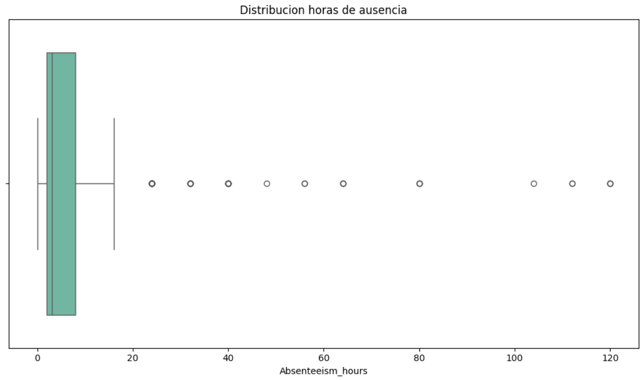
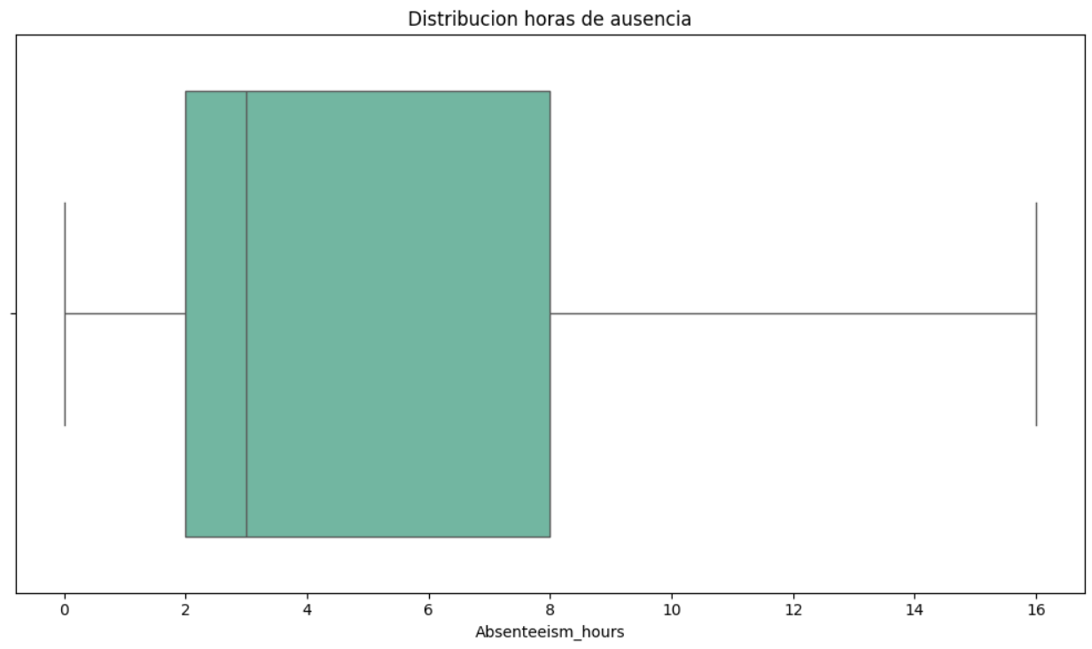
VISIÓN GENERAL DEL ABSENTISMO
Aunque el 50% de las bajas son breves (mediana de 3h), casos críticos de hasta 120 h logran duplicar el promedio operativo de 3.00 a 7.14 horas. Esta asimetría evidencia que las ausencias de larga duración representan el principal desafío para la productividad de la flota.

Slide 20
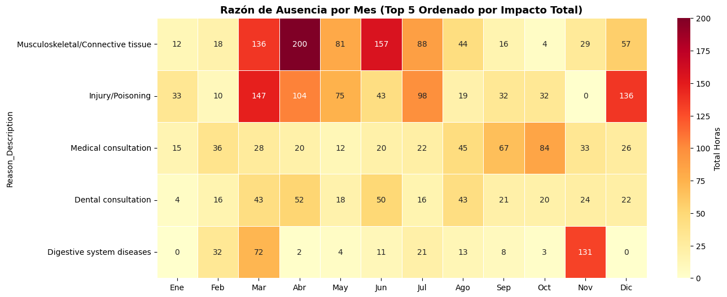
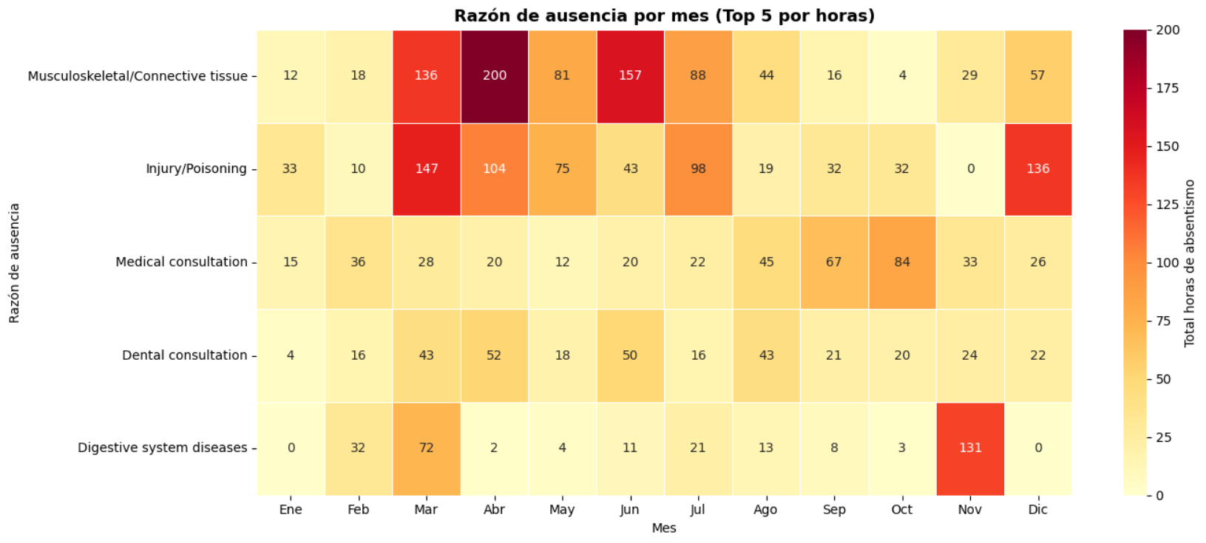
CAUSAS DE ABSENTISMO
Las afecciones musculoesqueléticas concentran el mayor número de horas de ausencia, con picos en marzo, abril y junio. Las lesiones también presentan valores elevados en el primer semestre, mientras que las consultas médicas aumentan hacia los últimos meses del año. Las consultas dentales y las enfermedades digestivas muestran valores más moderados y distribuidos de forma irregular, mostrando un incremento notable en noviembre..

Slide 21
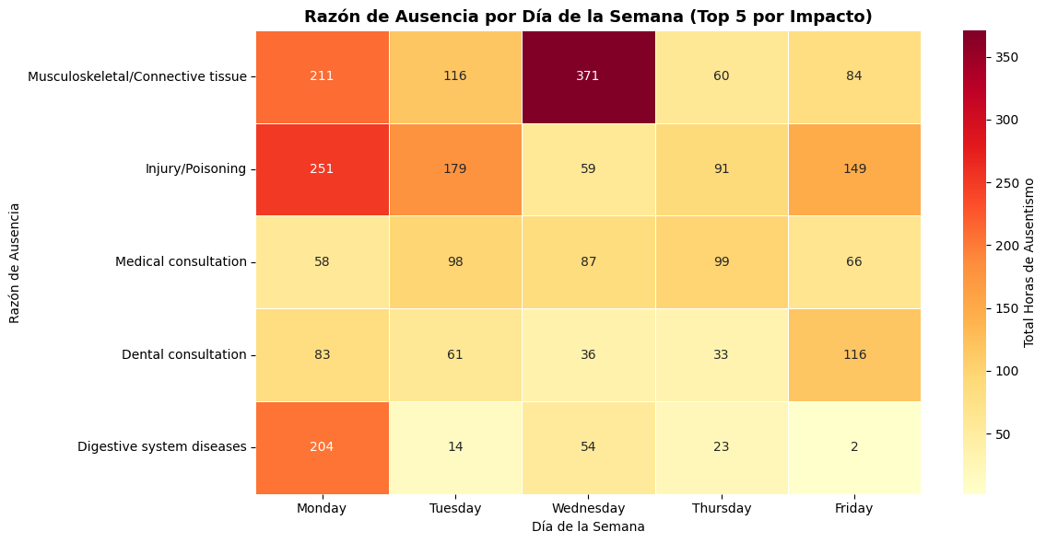

CAUSAS DE ABSENTISMO
Las ausencias por causas musculoesqueléticas destacan especialmente a mitad de semana, con un pico muy marcado el miércoles. Las lesiones presentan mayores valores al inicio de la semana, especialmente el lunes, mientras que las consultas médicas se distribuyen de forma más uniforme. Las consultas dentales aumentan hacia el final de la semana y las enfermedades digestivas se concentran principalmente al inicio.

Slide 22
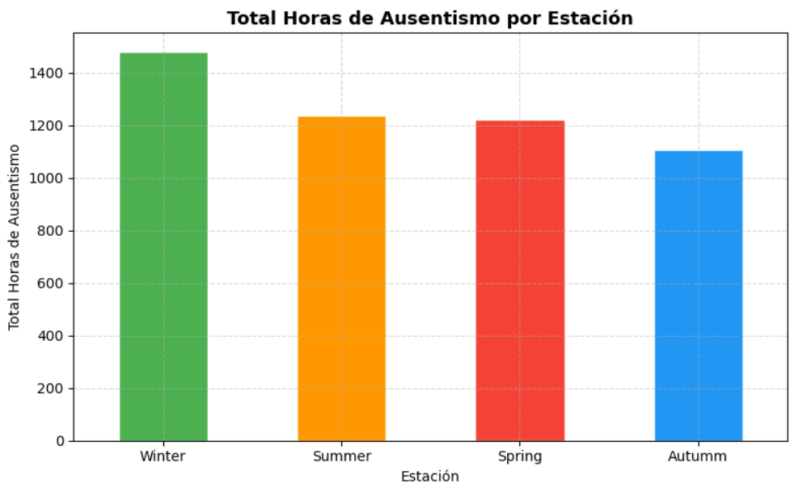
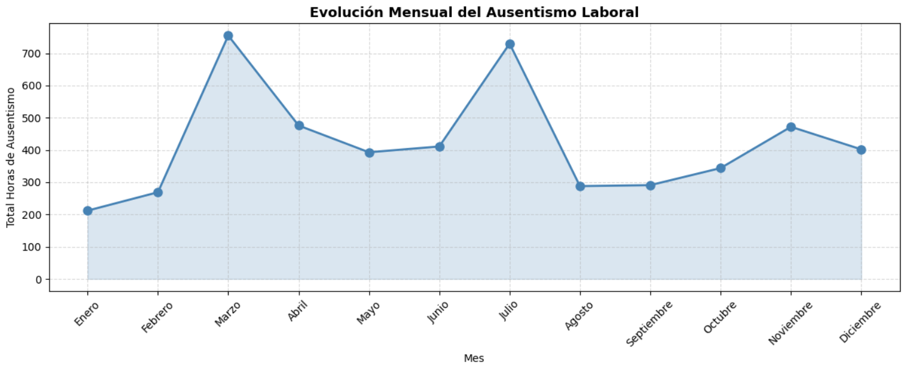
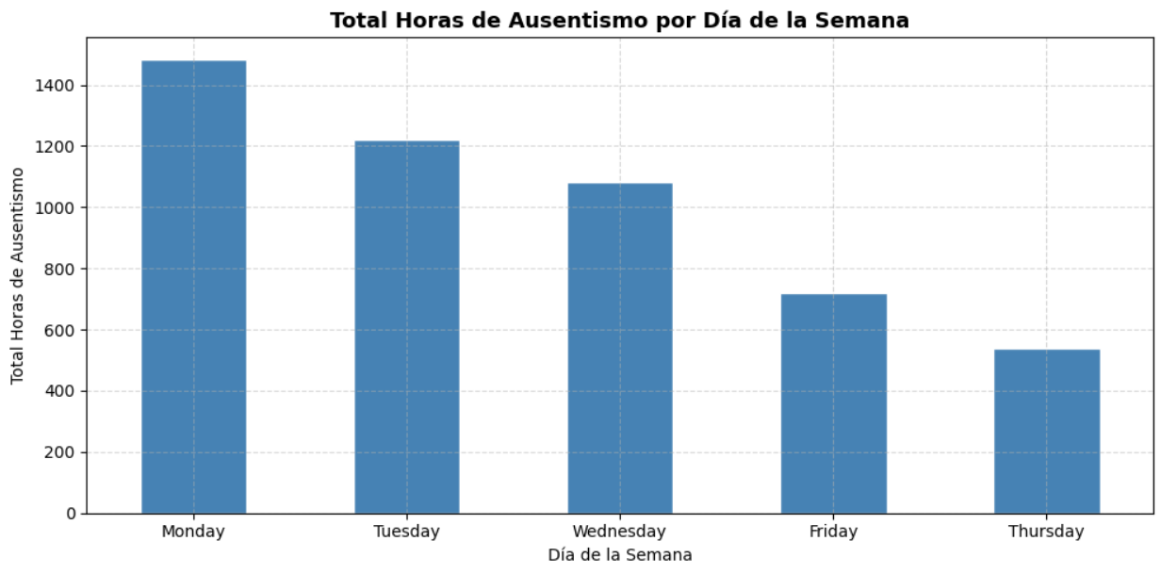
VARIACIÓN TEMPORAL
El ausentismo presenta una concentración crítica los lunes (1,483h) y durante la estación de invierno (1,479h). Se identifican dos picos máximos de pérdida operativa en marzo y julio, lo que requiere una planificación estratégica de refuerzos para cubrir la demanda en estos periodos de alta incidencia.

Slide 23
CONCLUSIONES
La tasa global de absentismo se sitúa en 6,71 %, con 5043 horas de ausencia registradas.
La mayoría de las ausencias son de corta duración, aunque algunos casos prolongados generan gran impacto en el total de horas perdidas.
Las causas musculoesqueléticas concentran el mayor volumen de horas de ausencia, especialmente en marzo, abril y junio.
A nivel semanal, las ausencias se concentran principalmente a inicio y mitad de semana, con un pico destacado el miércoles.
Temporalmente, se observan mayores niveles de absentismo en invierno y dos picos relevantes a lo largo del año, lo que refleja un patrón estacional en las ausencias.

Slide 24
PROPUESTAS
Refuerzo de planificación operativa en periodos de mayor incidencia (invierno y meses con picos de ausencia).
Sistema de sustituciones y polivalencia para cubrir bajas de forma rápida sin afectar al servicio.
Seguimiento y análisis continuo del absentismo mediante indicadores para detectar patrones y actuar con antelación.
Programas de bienestar y salud laboral, especialmente orientados a prevenir problemas musculoesqueléticos:
Formación en higiene postural y manipulación de cargas para repartidores y personal operativo.
Pausas activas y estiramientos durante la jornada, especialmente en tareas repetitivas o de carga.
Revisión ergonómica de vehículos y equipos de trabajo para mejorar la postura y reducir sobreesfuerzos.
Rotación de tareas para evitar la sobrecarga física continuada en los mismos movimientos.
Programas de fisioterapia preventiva o revisiones periódicas para detectar molestias antes de que se conviertan en bajas prolongadas.
Flexibilidad organizativa y conciliación, reduciendo ausencias puntuales y mejorando la estabilidad de la plantilla.

Slide 26
GRACIAS
RRHH, Departamento de Analistas de Datos

Slide 27
RAPID EXPRESS
RRHH, Departamento de Analistas de Datos

